Slide 1
WEB前端

Slide 2
课程大纲
（1）JavaScript简介--JS
（2）JavaScript起源及命名--命名相同
（3）优势及应用--平台、浏览器
（4）使用方法
①直接写到HTML页面中；script剧本，脚本标签
②单独写到JS文件里
（5）代码格式

Slide 3
JavaScript简介
定义：
JavaScript简称JS，是目前世界上最流行的脚本语言，主要生成一些特效，完成用户和页面的交互。
之所以说是最流行的语言，是因为在电脑、手机浏览的所有网页，它的许多交互都是基于JavaScript开发的。

Slide 4
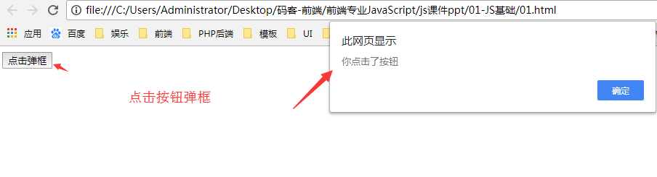
关键词解析
关键词解释：
①脚本语言：
脚本→英文名为script，在英文中script的还有一个含义是“剧本”的意思。
脚本语言是编写网页经常用的一种语言，现在的网页做的越来越生动，表现也更加丰富，如动画、声音等。而我们的脚本语言在网页里所起到的作用和剧本类似，就是让网页按照写好的“剧本”去执行相关动画。比如我在脚本(‘剧本’)里规定了，点按钮的时候页面会弹框提示。那么当你在页面点这个按钮的时候，页面会按照“剧本”里写的去执行这个动作--弹框提示。
01.html：

Slide 5
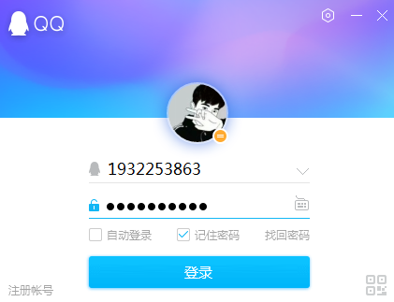
关键词解析
关键词解释：
②交互：
顾名思义就是互相交流，不过此时交流的对象是页面。
比如登录QQ的时候，会让你填写密码，这就是界面对你发出指令，然后你填写了密码，登录成功。这个过程完成了我们跟页面的交互。
小结：
简单地说，JavaScript是一种编程语言，在网页里起到’剧本’的作用，生成一些特效，完成用户和页面的交互。

Slide 6
JavaScript起源
在了解了JavaScript的概念和作用后，接下来我们简单回顾下JavaScript的起源。
（1）诞生：
在上个世纪1995年，由于一家外国互联网公司(网景公司)想能在静态HTML页面上添加一些动态效果，于是叫Brendan Eich在两周之内设计出了JavaScript语言。
（2）命名：
为什么起名叫JavaScript？原因是当时Java语言非常火，所以网景公司希望借Java的名气来推广，但事实上JavaScript除了语法上有点像Java，其他部分基本上没啥关系。所以，以后不要把JavaScript和Java混为一谈。

Slide 7
为什么学习JavaScript？
优势：
①目前的主流浏览器都支持JavaScript（IE，Firefox，chrome，Opera，safari），在不同浏览器种表现一致，也就是说我们不用考虑兼容问题；
②可以让网页呈现各种动态效果。我们常见的一些特效，比如轮播图、淡入淡出、返回顶部、下拉刷新、上拉加载、元素拖拽等，都可以基于js开发；
③能跨平台（安卓，苹果，ubuntu）、跨浏览器
④为了提高用户的上网体验，JS是必不可少的工具。比如加载中动画效果、视频读取百分比进度等。在浏览器界面中，为了增强用户的体验效果，在进行数据操作的时候，通常会增加一个加载效果来提示用户等待。

Slide 8
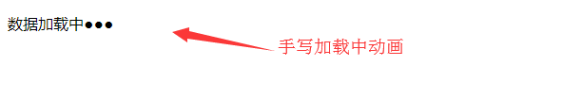
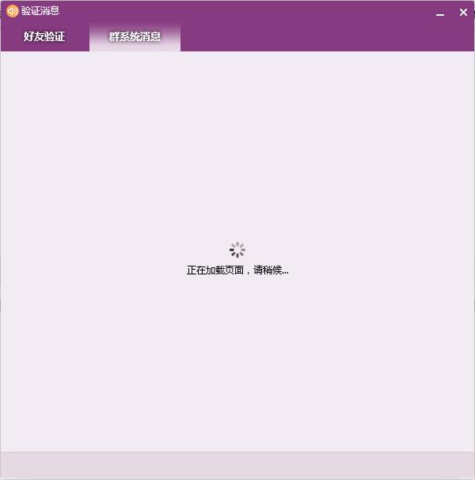
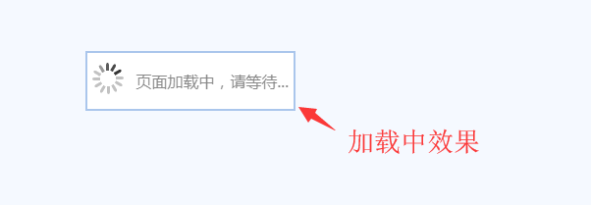
为什么学习JavaScript？
（1）简单缓冲效果02.html
（2）除此之外还可以换成gif动态图03.html
（3）常见的QQ消息提示，加载缓冲效果

Slide 9


关键词解析
①平台：不依赖于操作系统和硬件环境。通俗的说就是可以在Windows、 Mac OS、Liniux、Android等诸多环境下正常运行；
（例如：王者荣耀→跨平台大型跨平台moba手游
<多人对线竞技游戏>、fps第一类人称射击游戏
<屏幕上显示的只有主角的视野>、tps第三类人称
射击游戏<更加强调动作感>）
②跨浏览器：指的是可以应用于多个浏览器。
通俗的说就是某个网页能在Chrome、Firefox、
Safari、Internet Explorer、Opera等诸多主流浏
览器中正常打开显示。

Slide 10
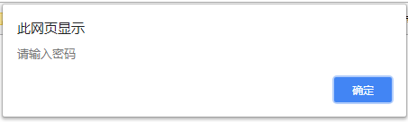
使用方法
在学习JS的语法之前先介绍下如何使用JavaScript，怎么应用到页面？
为了方便查看JS代码运行成功与否，我们先来学习一个简单的弹框提示语法→alert()，该方法用于显示一个提示警告框，例如alert(“请输入密码”);的页面显示为

Slide 11
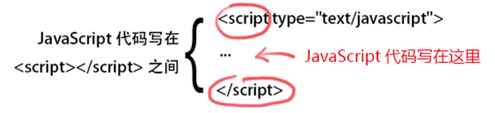
（1）直接写到HTML页面中
只需使用<script>标签在HTML网页中插入JavaScript代码（script→脚本、剧本）
注意：
①<script>标签要成对出现，并把代码写<script></script>之间；type="text/javascript"用来告诉浏览器这一段代码要按照javascript来解释执行；不写也不会报错，不过还是建议写上，可以有效避免兼容性问题；

Slide 12
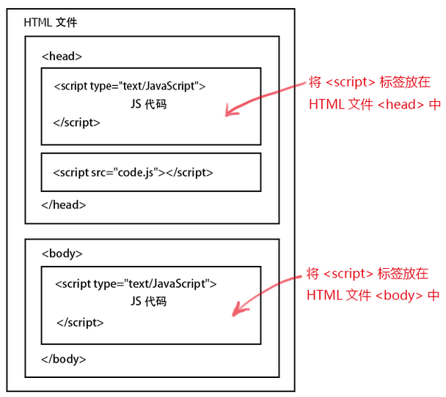
（1）直接写到HTML页面中
注意：
②在页面中的位置：
可以将JavaScript代码放在HTML中
任何位置，一般放在网页的head中
或者文档末尾</body>之前。

Slide 13
（2）单独写到JS文件里（引入方式相当于css外部样式表）
除了写到HTML里，还可以可以把HTML和JS代码分开,并单独创建一个JavaScript文件(简称JS文件)，文件后缀名为.js，然后将代码直接写在JS文件中。
注意：
①在外部JS文件中，不需要<script>标签，直接编写JavaScript代码就可以了（类似于css外部样式表）；
②JS文件不能直接运行，需嵌入到HTML中执行，在HTML中添加如下代码，就可将JS文件嵌入HTML文件中。<script type="text/javascript" src=""></script>

Slide 14
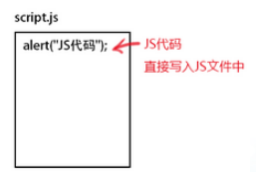
（2）单独写到JS文件里
注意：
③src是source（来源）的缩写，source本身是源的意思，这里指源文件。下面列举几个
<img src="图片路径">
<iframe src="内联框架的页面路径"></iframe>
作用：在同一个页面中展示多个网页
对比了解后可以得出→<script src="链接到JS文件的路径"></script>

Slide 15
项目文件命名
（1）避免数字/标点符号/汉字开头
（2）例子：项目.html---------project.html
（3）utf-8：编码格式（没有的话会乱码）

Slide 16
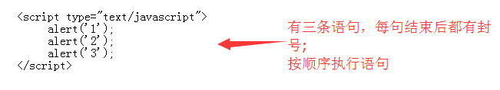
代码格式
每一句JS代码格式: 语句代码;
例如下面代码：
例子中的alert("xx");就是一个JS语句，通常在结尾加上一个分号";"来表示语句的结束。

Slide 17
代码格式
注意：
①分号要在英文状态下输入，JS中的代码和符号都要在英文状态下输入；
②JS并不强制要求在每个语句的结尾加;，因为浏览器的JS引擎会自动在每个语句的结尾补上;，但是在某些情况下会改变程序的语义，导致运行结果与期望不一致，所以为了养成好的编程习惯，日常开发和练习时要求加上。

Slide 18
代码格式
词语解析：
浏览器兼容问题来源：浏览器内核不同导致的，内核分两种→JS引擎（JS代码）、渲染引擎（HTML、CSS）
（拓展）JS引擎
1、JS引擎负责对JavaScript代码进行解释、编译和执行，以使网页达到一些动态的效果。属于浏览器内核的一部分
2、渲染引擎主要是对网页内容和格式进行渲染，不同的浏览器内核对网页的渲染方式不同，所以有了兼容问题，这就是浏览器兼容问题的由来。

Slide 19
课堂练习
（1）JavaScript简称 JS
（2）脚本标签正确书写格式 <script type=”..” src=”..”>
（3）浏览器解析代码的时候是自 上 而 下解析
（4）JS应用到页面的两种方式： （内部脚本）或者 （外部脚本）。
（5）引入JS文件的正确格式：
（6）JS语句代码格式： 代码结束，分号隔开
（7）分号要在 （中文/英文）状态下输入

